Slide 1
Autorska prava
Luka Ivković i
Gabrijela Strniša

Slide 2
O autorskim pravima
Pohrana i registracija autorskog djela predstavlja brz, efikasan te povoljan način dodatne zaštite vaših autorskih djela.
Svatko treba provjeriti postojanu registraciju, zatražiti duplikat svojih djela, zatražiti naljepnice i potvrde o registraciji.
Za više informacija provjerite na ovoj web-stranici http://www.autorski-registar.com/

Slide 3
Autorska djela
Autorska djelo je originalno, duhovno ostvarenje iz književnog, umjetničkog i znanstvenog područja, koje ima individualni karakter i koje je na neki način izraženo.

Slide 4
Sigurnost djece na internetu
Dužnost nam nalaže naučiti djecu kako razlikovati stvarni svijet od virtualnog svijeta i stvarne prijatelje od online „prijatelja“. Želimo vam skrenuti pozornost na izazove i opasnosti Interneta.

Slide 5
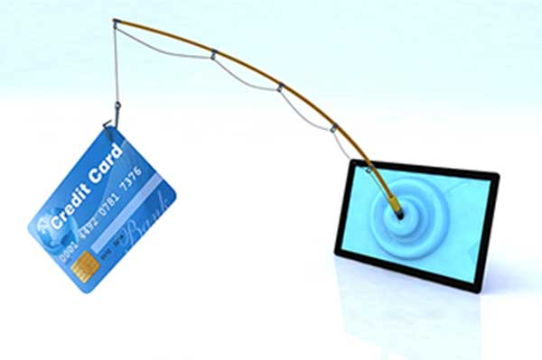
Zlonamjerni sadržaj
Zlonamjeri sadržaj se dijeli na četiri kategorije:
1. Spam – neželjena pošta
2. Hoax – lažna obavijest
3. Phishing – mrežna krađa identiteta
4. Malver – infiltracija bez znanja vlasnika.

Slide 6
Spam
Neželjena elektronička poruka poslana zbog namjere oglašavanja raznog propagandnog sadržaja ili u svrhu phishing napada ili ako sredstvo distribucije malver poveznica.

Slide 7
Hoax
Poruka elektroničke pošte neistinitog sadržaja poslana s ciljem zastrašivanja ili dezinformiranja primatelja. Želja osobe koja je poslala hoax je njegovo prosljeđivanje na što veći broj adresa.

Slide 8
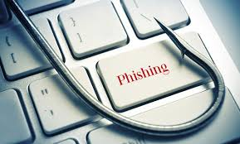
Phishing
Phishing je vrsta socijalnog inženjeringa koja se odnosi na prijevare kojima se služe zlonamjerni korisnici šaljući lažne poruke koristeći pritom postojeće Internet servise. Riječ je o kriminalnoj aktivnosti.

Slide 9
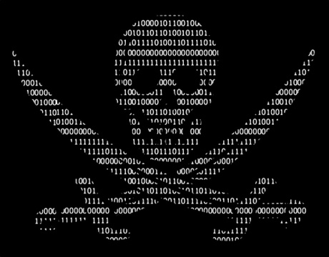
Malver
Malver je zlonamjerni softver namijenjen infiltraciji računala bez znanja njegovog vlasnika,odnosno korisnika. Softver se klasificira kao malver ovisno o njegovoj namjeni.

Slide 10
Kraj!
Nadamo se da vam se svidjela naša prezentacija !

